Slide 1






What stories are made of
Powered by

Slide 2

4 SOLUÇÕES
ÍNDICE JUSTO
Indexe tudo em pouco tempo com a tecnologia de IA unificada, MXT-1.5.
Enriqueça seu MAM existente com metadados significativos.
GERENCIADOR DE ATIVOS EM TEMPO REAL
Planeje, capture, grave
e acesse transmissões
ao vivo diretamente de
um navegador da Web.
CENTRO DE MÍDIA
Centralize, indexe, classifique, pesquise
e colabore. Todos os seus ativos, ao vivo e arquivados, em um espaço de
trabalho na nuvem.
MERCADO DE MÍDIA
Transforme seu centro
de mídia em um mercado.
Convide compradores
de mídia para navegar
em suas coleções.

Slide 3

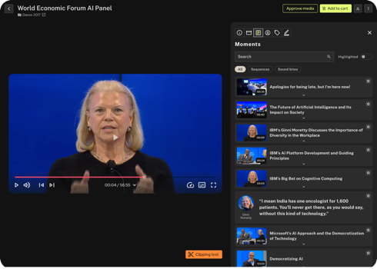




AGORA É POSSÍVEL INDEXAR TUDO
A tecnologia de indexação MXT 1.5 AI compreende o que
é visto, ouvido e conhecido em seu conteúdo audiovisual.
POR QUE MXT-1.5?
RÁPIDO
Indexação de até 500 horas de conteúdo
por minuto
MULTIMODAL
O Only Moments Lab combina vários modelos de IA para entender melhor o contexto
e melhorar a precisão
da indexação
CUSTO-BENEFÍCIO
O MXT-1.5 é 7 vezes
mais econômico do que
a IA de prateleira
PRECISÃO INIGUALÁVEL
As descrições de cenas
de vídeo geradas pelo MXT-1.5 são 87,5% mais precisas do que outros modelos de linguagem
de visão de código aberto
Deixe de indexar manualmente o conteúdo para aprová-lo e economize tempo no processo.
Resuma automaticamente todos os ativos de mídia e descreva o que está acontecendo em cada tomada e sequência.
Transcrever e traduzir áudio
em mais de 130 idiomas.
Classificar automaticamente o conteúdo em categorias definidas por você
Detectar pessoas, patrocinadores, pontos
de referência e tipos de tiro.
Índice justo

Slide 4


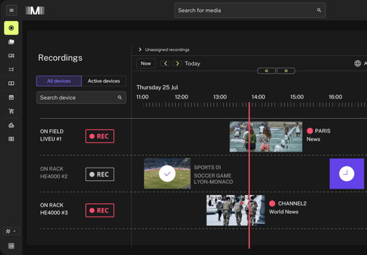





GERENCIE SUAS TRANSMISSÕES AO VIVO EM SEU NAVEGADOR
INTEGRAÇÕES EM TEMPO REAL
Planeje, capture e acesse suas transmissões ao vivo em tempo real
Programe e automatize gravações de dispositivos
no rack ou em campo.
Acesse o fluxo em tempo real com transcrição automática de fala e detecção de rosto.
Compatível com
RTMP e SRT.
Grave fluxos ilimitados
em paralelo.
Comece a recortar os destaques imediatamente.
Gerenciador de ativos em tempo real

Slide 5


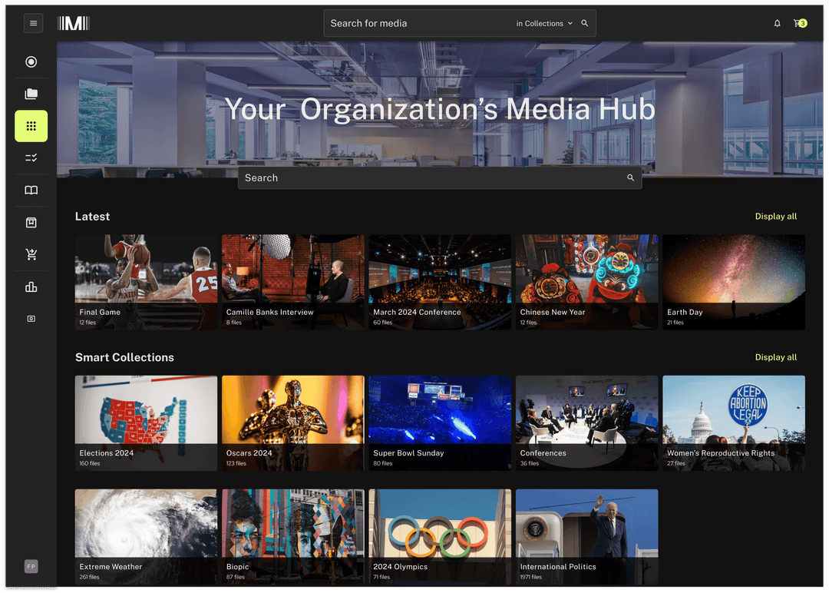



TODOS OS SEUS ATIVOS DE
MÍDIA EM UM ÚNICO HUB
PRINCIPAIS INTEGRAÇÕES
Desde seu arquivo mais antigo ao
seu conteúdo ao vivo mais recente
Colabore em um espaço
de trabalho seguro na nuvem compatível com SSO com várias funções e permissões.
Indexar com o MXT-1.5 e classificar automaticamente
seus ativos de mídia
em coleções.
Aplicativo móvel nativo
para iOS e Android
Mecanismo de pesquisa avançado e player de vídeo com ferramentas
de recorte intuitivas.
Permita que editores, produtores e jornalistas encontrem conteúdo relevante em menos
de 2 segundos.
Centro de mídia

Slide 6


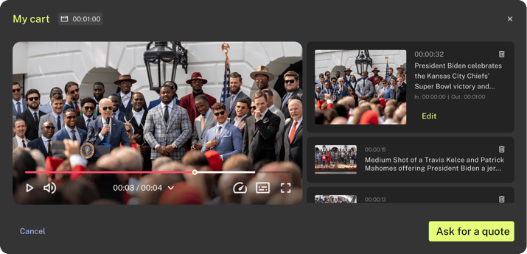

ABRA SUAS COLEÇÕES
DE MÍDIA PARA NEGÓCIOS
Digitalize suas operações de licenciamento
de mídia e gere novos fluxos de receita
Transforme facilmente
seu hub de mídia em
um mercado de mídia.
Gerencie os pedidos com facilidade e gere um link
de entrega no formato preferido do comprador.
Espaço de trabalho
com marca completa.
Selecione e apresente coleções de mídia aos compradores.
Todos os seus ativos de mídia
são marcados com marca
d'água automaticamente.
O Clip & Collect
Experiência
Os compradores podem navegar ou pesquisar conteúdo relevante. Eles adicionam clipes de vídeo e/ou fotos ao carrinho e solicitam uma cotação. Depois que você valida o pedido, um link de entrega é gerado automaticamente para que eles façam o download dos arquivos limpos.
Mercado de mídia

Slide 7














CONFIÁVEL POR
Clientes

Slide 8



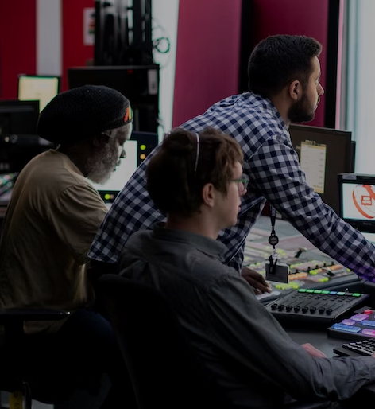

Estudos de casos de clientes
NOTÍCIAS
& TRANSMISSÃO
Estudos de caso – Notícias e transmissão

Slide 9


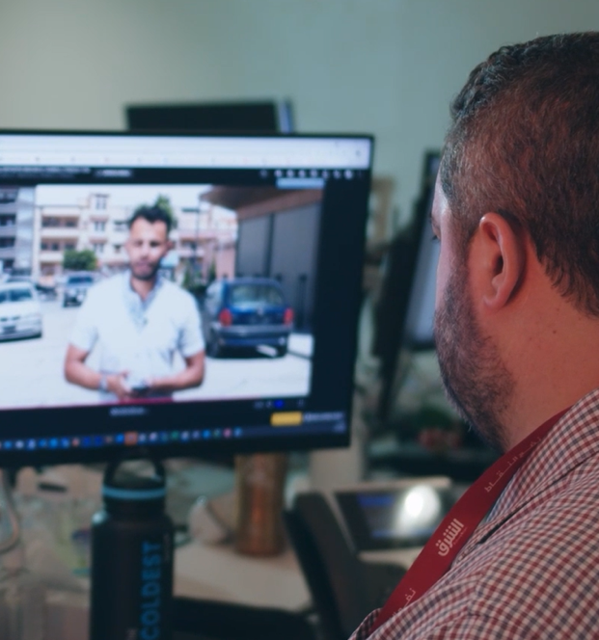


SOBRE
NOTÍCIAS ASHARQ
Lançado em 2020, o Asharq News é um serviço de notícias em árabe multiplataforma que funciona 24 horas por dia, 7 dias por semana, alcançando todo o mundo árabe e além, com uma abordagem única: notícias e análises aprofundadas relatadas pelo prisma da economia para capacitar as pessoas em suas vidas cotidianas.
A experiência do Asharq News é transmitida por meio de um canal
de televisão dedicado, bem como por várias plataformas digitais, oferecendo informações contínuas sobre pessoas, eventos, organizações e ideias que impactam a região MENA
e os mercados internacionais e de várias plataformas digitais, oferecendo insights contínuos sobre pessoas, eventos, organizações
e ideias que impactam a região MENA e os mercados internacionais.
Notícias do Asharq

Slide 10










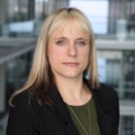




Nossa parceria com a Moments Lab nos proporciona um meio rápido
e e eficiente para marcar nosso conteúdo. A interface do usuário
é intuitiva, o que nos permite treinar facilmente a IA para detectar
e reconhecer pessoas sem uma grande sobrecarga de treinamento.
Os metadados multimodais gerados por IA nos permitem produzir metadados mais valiosos e relevantes de maneira eficiente em termos
de tempo. Os resultados de pesquisa precisos que isso proporciona minimizam a perda de tempo percorrendo horas de vídeo para
encontrar aquela cena essencial.
ELES TAMBÉM USAM O MOMENTS LAB:
KATHEY BATTRICK
Gerente sênior, gerenciamento de biblioteca e mídia
Notícias do Asharq

Slide 11


NOTÍCIAS DO ASHARQ
Sala de imprensa na nuvem e enriquecimento de metadados
DECLARAÇÃO/DEFINIÇÃO DO PROBLEMA
SOLUÇÃO E ARQUITETURA PROPOSTAS
Aumentar a reutilização de ativos e a monetização do conteúdo do Asharq News, enriquecendo os ativos com metadados de indexação, como: transcrição, personalidades, tags e contexto.
O Asharq News precisava enriquecer 67 horas de conteúdo
novo diariamente, além de 10.000 horas de arquivos
com uma equipe limitada de documentalistas.
Maximize a indexação automática, permitindo que as equipes
se concentrem na editorialização.
Criar uma solução dimensionável que possa se adaptar às mudanças de uso e que esteja prontamente disponível para as principais competições.
Reduzir os altos custos operacionais (cerca de € 200 mil / ano: armazenamento, manutenção e tratamento de dados).
Uma plataforma de nuvem segura que centraliza o conteúdo recebido
em tempo real, acessível por meio de um simples navegador da Web
para os gerentes de mídia e documentalistas.
Uma oferta de armazenamento em nuvem adaptada ao volume de dados, com uma arquitetura de sistema que atende aos critérios de segurança do Asharq News (armazenamento AWS Glacier no Asharq News).
Uma tecnologia de indexação de IA multimodal que facilita o trabalho dos administradores da plataforma (cenas, objetos, contexto) juntamente com o texto falado (conversão de fala em texto e tradução).
Recursos de indexação sem limites: indexação escalonável e paralela, sem gargalo de pico.
Modelo de negócios adaptado a possíveis restrições orçamentárias
com uma configuração de pagamento conforme o uso.
Notícias do Asharq

Slide 12






NOTÍCIAS DO ASHARQ
Sala de imprensa na nuvem e enriquecimento de metadados
+80%
DE PRODUTIVIDADE
Os arquivistas podem
se concentrar em tarefas de maior valor
Mídia social
Jornalistas
Editores e jornalistas
Site
https://asharq.com
MAIS DE 1 ANO
de uso diário intenso
e contínuo, com usuários satisfeitos
Informações oficiais
OVP
Monitoramento e colheita
Enriquecimento de metadados
para produções internas
TV
+20%
de comercialização e novas receitas geradas graças ao novo conteúdo indexado
Informações oficiais
Arquivo (nuvem)
Controle e automático
Indexação com
IA multimodal
Gerentes de mídia
e documentalistas
MAIS DE 1000
Personalidades
no dicionário
Notícias do Asharq

Slide 13

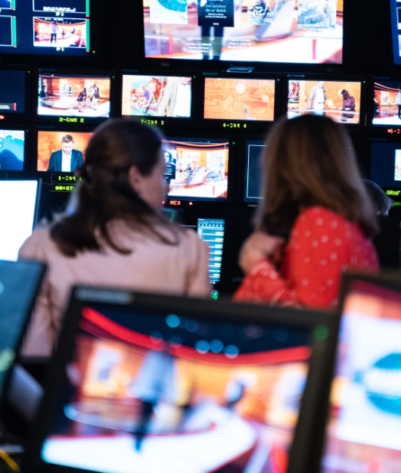

SOBRE A TF1
A Télévision Française 1 é um canal de televisão francês e uma das redes de televisão mais antigas
e populares da França. A TF1 transmite uma ampla variedade de programação, incluindo notícias, entretenimento, dramas, reality shows, eventos esportivos e filmes. Ela é conhecida por produzir
e transmitir programas franceses populares, como "Koh-Lanta" (um reality show de sobrevivência),
"The Voice" (uma competição de canto)
e "Les Enfoirés" (um concerto beneficente).
TF1

Slide 14








Como parte de nossa estratégia de revenda
de conteúdo, a experiência do cliente agora
é a principal preocupação e podemos oferecer um canal de exibição simplificado e fácil de usar.
ELES TAMBÉM USAM O MOMENTS LAB:
Lise Nayrolles
Chefe de monetização de arquivos
TF1

Slide 15


TF1
Arquitetura de nuvem centralizada
DECLARAÇÃO/DEFINIÇÃO DO PROBLEMA
SOLUÇÃO E ARQUITETURA PROPOSTAS
Hospedar e impulsionar a reutilização de conteúdo em toda a organização e departamentos (TF1, LCI, TF1 Production, CAPA, Newen).
Dimensione a capacidade de gravação de transmissão ao vivo de entrada sem dimensionar as entradas do roteador SDI do MCR Central.
Aumentar a autonomia dos jornalistas de notícias de campo
durante o streaming (evitar a necessidade de operadores de MCR).
Aumentar a autonomia do editor e do jornalista na edição
(trabalho remoto, acesso direto ao conteúdo ao vivo e arquivado).
Indexe automaticamente o conteúdo ao vivo e arquivado,
sem intervenção humana.
Criar uma plataforma de revenda de conteúdo para criar novos
fluxos de receita para conteúdo de notícias e entretenimento.
Integre-se aos ecossistemas locais já implantados
e incentive as integrações de nuvem para nuvem.
Um Native Cloud Media Hub integrado a fluxos de trabalho
de entidades multifuncionais.
Fluxo de trabalho 100% IP, da câmera à nuvem, com acesso crescente
à transcodificação de arquivos AVCINTRA para edição durante
a filmagem de fluxos de mídia.
Indexação automática de IA (ao vivo e em arquivos): reconhecimento
de rostos, contexto, transcrição e tradução para extrair destaques.
Destaque automático de sequências relevantes por meio da interface "Collection" para organização editorial, compatível com o trabalho colaborativo remoto.
Exiba clipes de alto valor e ofereça uma experiência exclusiva
de clipes e coleções aos compradores de conteúdo B2B.
Uma arquitetura elástica exclusiva usada para grandes eventos esportivos e noticiosos (eleições, copas do mundo de futebol
e rúgbi e eventos inesperados).
TF1

Slide 16






GRUPO TF1
Arquitetura de nuvem centralizada
15.000 HORAS
de conteúdo autoindexado
altamente disponível
a qualquer momento
20
Gravações simultâneas de transmissão ao vivo (média)
Galeria de mídia da TF1
www.tf1mediagallery.com
Vendas de conteúdo B2B
Notícias frescas e arquivos do legado
MCR
No rack
Codificadores
Jornalistas
Unidades de campo
Gerentes de mídia
99,99% DE DISPONIBILIDADE
Como a plataforma
implantação em 2018
Editores
de redação
Editores
Contribuição baseada em arquivo
Notícias (24 horas por dia, 7 dias por semana e programas de TV)
Edição ao vivo
(Pr + Dalet One Cut)
Arquivos do legado (Lote)
Esportes e Entretenimento Clipping/Edição/Arquivamento ao vivo
Editores
MAIS DE 200
USUÁRIOS ATIVOS
De jornalistas de campo
a técnicos da MCR,
gerentes de mídia e editores
Avid e Adobe
Estações de trabalho
TF1

Slide 17



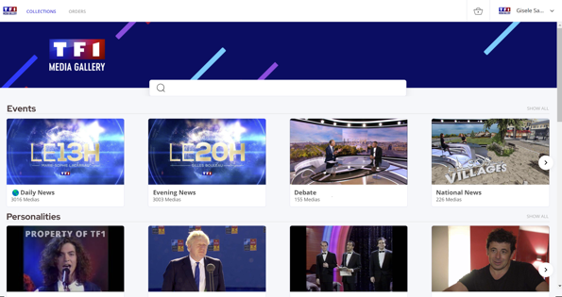

RESULTADOS DO PROJETO
MÉTRICAS DE SUCESSO
Maior reatividade usando o envio de arquivos crescentes para a Dalet:
os editores podem começar a recortar seus ativos ao vivo alguns segundos depois que o DMNG iniciar a transmissão
Redução dos custos do servidor de transcodificação local: 100% do AVC Intra 50 sendo feito na nuvem, o custo dos servidores de transcodificação locais dos streamhubs é próxima de zero.
Quantidade ilimitada de entradas: Durante eventos especiais, como
as eleições gerais, aproveitando a capacidade de computação em nuvem do Moments Lab para contornar a limitação de saída SDI padrão.
limitação de saída SDI padrão
Conteúdo valorizado por meio da indexação cognitiva e do uso
de localizadores Dalet:
Com a ativação da indexação cognitiva, o trabalho pesado é feito
para ajudar o arquivista a aumentar a reutilização e a investigação
do conteúdo
Autonomia dos jornalistas de campo ao gravar em campo
(Programação automática ao vivo)
Grave somente vídeos ao vivo que valham a pena graças ao Native Live Feed Sync (Somente transmissões ativas são gravadas)
Novos rendimentos: Novos destaques podem ser enviados ao mercado rapidamente usando o Nexus do Moments Lab imediatamente
TF1

Slide 18


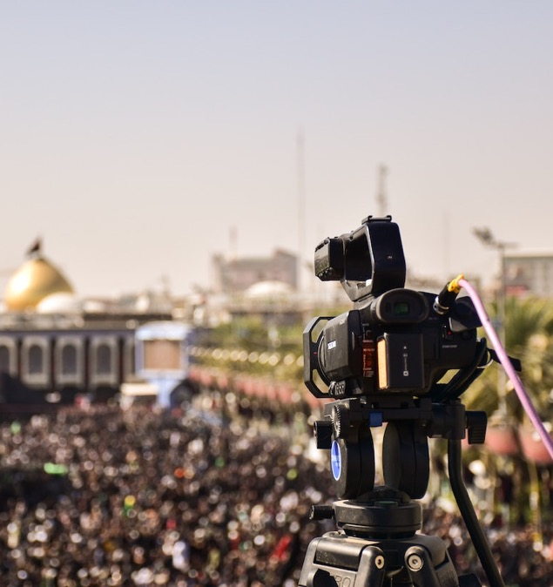


SOBRE A ASBU
A ASBU (Rede de Radiodifusão dos Estados Árabes)
é uma organização profissional com o objetivo
de fortalecer os laços e promover a cooperação
entre as emissoras dos Estados Árabes para melhorar
a produção e o desenvolvimento de conteúdo.
A ASBU tem 22 membros ativos, incluindo a Jordan Radio & Television Company, a Iraqi Media Network, a Télévision Tunisienne, a Kuwait Television, a Abu Dhabi Media e outras.
ASBU

Slide 19
REDE DE RADIODIFUSÃO
DOS ESTADOS ÁRABES
Sala de Imprensa e Distribuição da Nuvem
DECLARAÇÃO/DEFINIÇÃO DO PROBLEMA
SOLUÇÃO E ARQUITETURA PROPOSTAS
Aumentar a reutilização de ativos e o conteúdo do ASBU, enriquecendo os ativos com metadados de indexação, como transcrição.
A ASBU precisava ingerir mensalmente 255 horas de conteúdo
novo com uma equipe de documentalistas limitada.
Maximize a indexação automática, permitindo que as equipes
se concentrem na editorialização.
Criar uma solução dimensionável capaz de se adaptar
às mudanças de uso e, ao mesmo tempo, estar prontamente
disponível para grandes competições.
Reduzir os altos custos operacionais (da indexação manual
ao armazenamento e às máquinas locais)
Uma plataforma de nuvem segura que centraliza o conteúdo recebido em tempo real, acessível por meio de um simples navegador da Web para gerentes de mídia e membros
Uma oferta de armazenamento em nuvem adaptada ao volume
de dados, com uma arquitetura de sistema que atende aos critérios
de segurança da ASBU
Uma tecnologia de indexação de IA multimodal que facilita
o trabalho dos administradores de plataforma com texto
falado (Speech-To-Text & Translation).
Recursos de indexação sem limites: indexação escalonável
e paralela, sem gargalo de pico.
Modelo de negócios adaptado a possíveis restrições
orçamentárias com a configuração "Pay-per-use".
ASBU

Slide 20










ASBU: SALA DE IMPRENSA
E DISTRIBUIÇÃO DA NUVEM
255 HORAS
de conteúdo autoindexado por mês. Disponível a qualquer momento
ASBU
Usuários
SIMULTÂNEO
Gravação de transmissão ao vivo de rádio e TV
ARQUIVOS
Vídeo, áudio, imagem, documentos
Registro,
Agendamento
Via Slack
Mídia social
MAIS DE 40 MEMBROS ATIVOS
treinados na plataforma, trabalhando em todo
o mundo
RÁDIO AO VIVO
Podcast
FEEDS AO VIVO
Agências de notícias,
ABU, EBU, ASBU,
Rede MENOS
Mesa de notícias
RESILIÊNCIA
Armazenamento e backup durante toda a produção. Seguro, disponível e acessível de qualquer lugar
ASBU

Slide 21

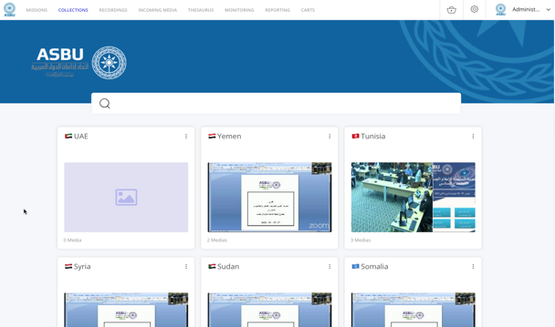



RESULTADOS DO PROJETO
MÉTRICAS DE SUCESSO
+80% de produtividade: 1 hora de indexação de vídeo requer 8 horas de um ser humano contra 1 hora da IA multimodal
Recursos de indexação sem limites: indexação escalonável e paralela,
sem gargalo de pico
+20% Comercialização: o material
indexado é reutilizável e está pronto
para o mercado com fala e tradução
Conteúdo valorizado por meio da indexação cognitiva e do uso de Marcadores Dalet:
Com a ativação da indexação cognitiva,
o trabalho pesado é feito para ajudar
os membros a aumentar a reutilização
e a investigação do conteúdo
ASBU

Slide 22
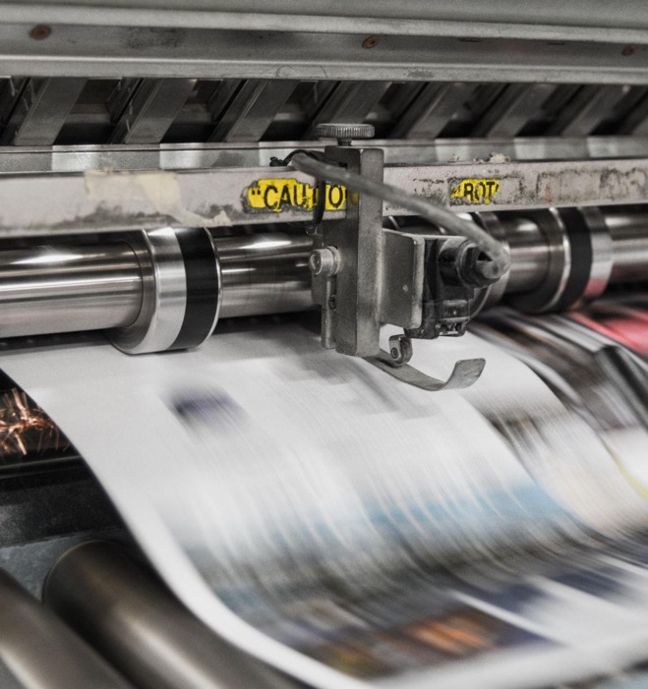

SOBRE
LE PARISIEN
O Le Parisien é um renomado jornal francês fundado em 1944. De propriedade do Grupo LVMH, sua sede fica em Paris e tem uma circulação impressa
de quase 400.000 exemplares, atingindo mais
de 2,4 milhões de leitores. O jornal oferece
10 edições regionais, além de edições nacionais
ao longo do ano. Sua presença digital inclui o site LeParisien.fr e o aplicativo Le Parisien.
Le Parisien

Slide 23




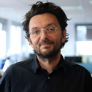
Não só estamos acelerando o processo de publicação
e monetização, mas também estamos introduzindo uma ferramenta fácil de usar, ágil e altamente colaborativa que nossos jornalistas agora estão usando diariamente no conforto de suas próprias casas.
ELES TAMBÉM USAM O MOMENTS LAB:
Guillaume Otzenberger
Diretor técnico e criativo de vídeo
Le Parisien

Slide 24
LE PARISIEN
Sala de Imprensa e Distribuição da Nuvem
DECLARAÇÃO/DEFINIÇÃO DO PROBLEMA
SOLUÇÃO E ARQUITETURA PROPOSTAS
Seja o primeiro a publicar notícias
e conteúdo novo nas mídias sociais
Centralize, indexe, arquive e monetize
o conteúdo em uma única plataforma.
Ganhe mais dinheiro com a equipe de
distribuição vendendo mais conteúdo
legendam seus vídeos para aumentar
o envolvimento de seus seguidores.
Valorize seus arquivos para garantir o arquivamento
e a distribuição do conteúdo e distribuição
de conteúdo (vídeos, fotos, PDFs).
Uma plataforma de nuvem segura que centraliza o conteúdo recebido em tempo real, acessível por meio de um simples navegador da Web para a mídia e os jornalistas dos jornais.
Uma oferta de armazenamento em nuvem adaptada
ao volume de dados, com uma arquitetura de sistema que atende aos critérios de segurança da FFF (armazenamento híbrido redundante no Moments Lab).
Uma tecnologia de indexação de IA multimodal que
facilita o trabalho dos administradores da plataforma
(cenas, objetos, contexto) juntamente com o texto
falado (fala para texto e tradução).
A barra de pesquisa semântica permite que os clientes encontrem facilmente o conteúdo. Eles podem solicitar uma cotação e comprar o conteúdo diretamente na plataforma.
Le Parisien

Slide 25







PARISIEN - JORNAL
Produção ao vivo, arquivamento e venda de conteúdo
X8
Transcrever conteúdo 8 vezes mais rápido
Editores e jornalistas
Arquivo
INA
600h
Todos os arquivos
de vídeo são armazenados
no Moments Lab para que possam ser pesquisados
Rádio ao vivo
Podcast
Captações de JRI/PQR
INTEGRAÇÃO DE MÍDIA SOCIAL
Gerencie e publique
no Dailymotion & Youtube diretamente do Moments Lab
Mídia social
$
Clientes/Parceiros
Le Parisien

Slide 26


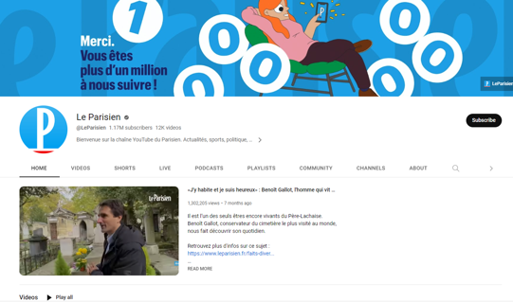


RESULTADOS DO PROJETO
MÉTRICAS DE SUCESSO
Maior reatividade: os editores podem iniciar o
clipping ao vivo e acessar a transcrição alguns segundos após o início da transmissão
Aumento da produtividade: Transcreva
conteúdo 8x mais rápido
Produção remota habilitada: "Coleção" temática
para organização editorial capacitada
Conteúdo valorizado: A indexação multimodal
de IA ajuda os usuários a aumentar a reutilização
e a investigação do conteúdo
Preservação de conteúdo (vídeos, fotos, PDFs)
Arquivo de 600h armazenado e pesquisável
em uma plataforma centralizada.
Publicação mais rápida: Publicação valorizada quase em tempo real no CMS e no Dailymotion, Youtube.
Le Parisien

Slide 27


História de caso de cliente
IMPRENSA
AGÊNCIAS
Histórias de casos - Agências de imprensa

Slide 28
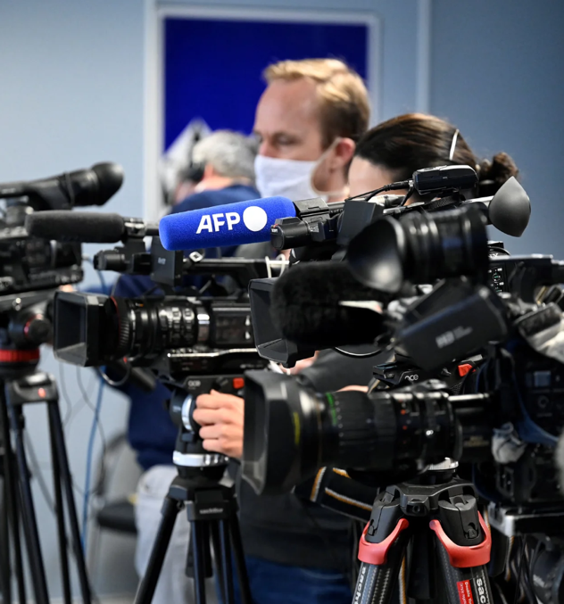

SOBRE A AFP
A Agence France Presse é uma agência internacional
de notícias com sede em Paris, na França, e é uma
das agências de notícias mais antigas do mundo.
Ela oferece cobertura de notícias em vários idiomas
e tem uma rede global de correspondentes e repórteres
em escritórios em todo o mundo, cobrindo uma ampla variedade de tópicos, incluindo política, assuntos internacionais, negócios, cultura, esportes e muito mais.
AFP

Slide 29


AGÊNCIA FRANCE PRESSE
Sala de Imprensa e Distribuição da Nuvem
DECLARAÇÃO/DEFINIÇÃO DO PROBLEMA
SOLUÇÃO E ARQUITETURA PROPOSTAS
Centralizar todo o conteúdo na nuvem para facilitar o acesso
e dar suporte ao trabalho de equipes remotas, especialmente
desde a crise da Covid-19.
Automatize a indexação para permitir que as equipes
se concentrem na editorialização e na monetização o mais
próximo possível do tempo real.
Ter uma solução capaz de conectar e gravar várias transmissões
ao vivo (campo e infralocal). Ser compatível com RTMP,
SRT e suportar os protocolos Aviwest e LiveU.
Faça um atalho e extraia o momento-chave ao vivo de seus
formatos nativos para revendê-lo rapidamente
Processar um volume maior de informações e, assim, aumentar
as vendas. Vender o mais rápido possível para poder vender
seu conteúdo rapidamente em seu marketplace.
Configuração de uma sala de redação na nuvem para jornalistas
e produtores (mais de 2.000 horas/mês). Um espaço seguro, acessível em qualquer lugar geográfico e de qualquer estação de trabalho.
Indexação automática de conteúdo (arquivos e ao vivo): reconhecimento de faces, contextos, transcrição e tradução
(+ 90% do conteúdo indexado automaticamente).
Integração de um mosaico de vídeo para controlar as transmissões
ao vivo e visualizar ao vivo a partir da interface.
Criação de arquivos temáticos por meio da interface
"Collection" para ter uma organização editorial,
compatível com o trabalho colaborativo remoto.
Integração com o CMS de publicação para fornecer clipes
de vídeo e seus metadados quase em tempo real.
AFP

Slide 30










AFP: SALA DE IMPRENSA E MONETIZAÇÃO NA NUVEM
COLABORAÇÃO
O jornalista recorta a mídia
e compartilha o corte bruto com
o editor. Revisão pelo jornalista
e adição de narração. Montagem final pelo editor e entrega.
Jornalistas
CONTRIBUIÇÃO
Gravação de feed ao vivo
de uma ampla gama
de protocolos
Feeds personalizados 24 horas por dia, 7 dias por semana (no mundo todo)
História pronta para entrega
no ambiente de produção
ou para download
em seu mercado.
ATRIBUIÇÃO
Projeto editorial criado
a partir da entrega da mídia Título da mídia, tópico, equipe listada
Campo ou estúdio
ENTREGA
Transcodificação ou exportação
no padrão formato de transmissão. Proxies disponíveis para redes sociais. Integração de ambientes
de produção padrão
Editores
AFP

Slide 31

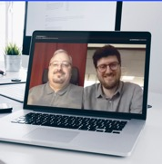
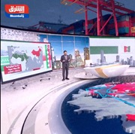




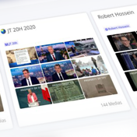
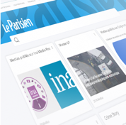

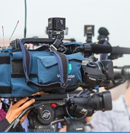



LEIA MAIS HISTÓRIAS
DE CLIENTES
Clientes

Slide 32






OBRIGADO!
Learn more, visit our website:
momentslab.com
Or follow us on LinkedIn:
linkedin.com/company/momentslab

